Slide 1
Konzeption und Implementierung einer KI-gestützten Bin-Picking-Anwendung für einen mit einer Tiefenkamera ausgestatteten kollaborativen Roboter
David Leonhardt
08.07.2021

Slide 2
Gliederung
Projektbeschreibung
Umsetzung
Ergebnisse
Fazit/Ausblick

Slide 3
Projektbeschreibung

Slide 4
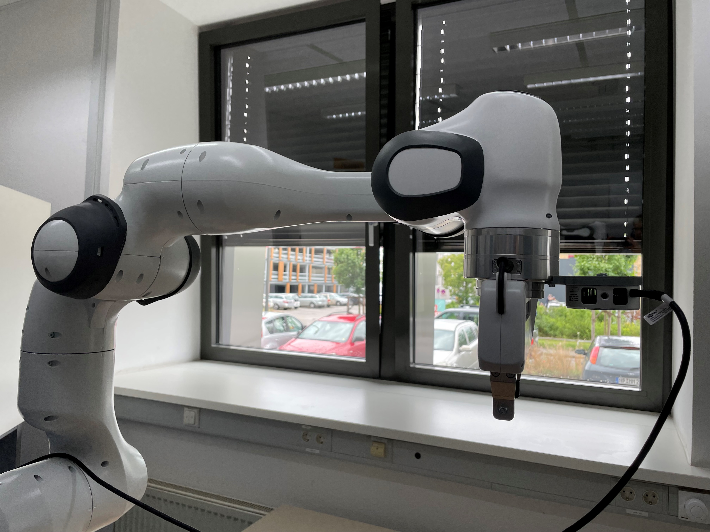
Projekt
Verwendung des Franka Panda mit der Intel RealSense LiDAR Camera L515
Generierung von möglichen Greifposen auf Basis von Punktewolken (unter Einsatz einer KI)
Umsetzung einer Beispielanwendung in einer Simulationsumgebung sowie am realen Roboter

Slide 5
Umsetzung

Slide 6
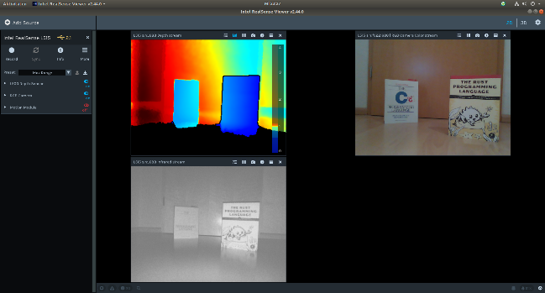
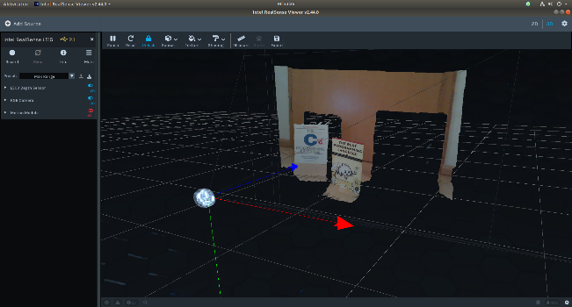
Inbetriebnahme: Intel Realsense L515
Installation der Realsense SDK unter Linux
Erste Tests mit dem Realsense-Viewer
Installation des ROS Metapakets realsense_ros

Slide 7
Simulation
Gazebo-Simulator
Vorteile:
„Standard-Simulator“ für ROS
Direkte Interaktion mit ROS über Topics/Services
Möglichkeit zur Modellierung von Kameras und Sensoren
Nachteil:
Nicht so umfangreich wie andere Simulatoren

Slide 8
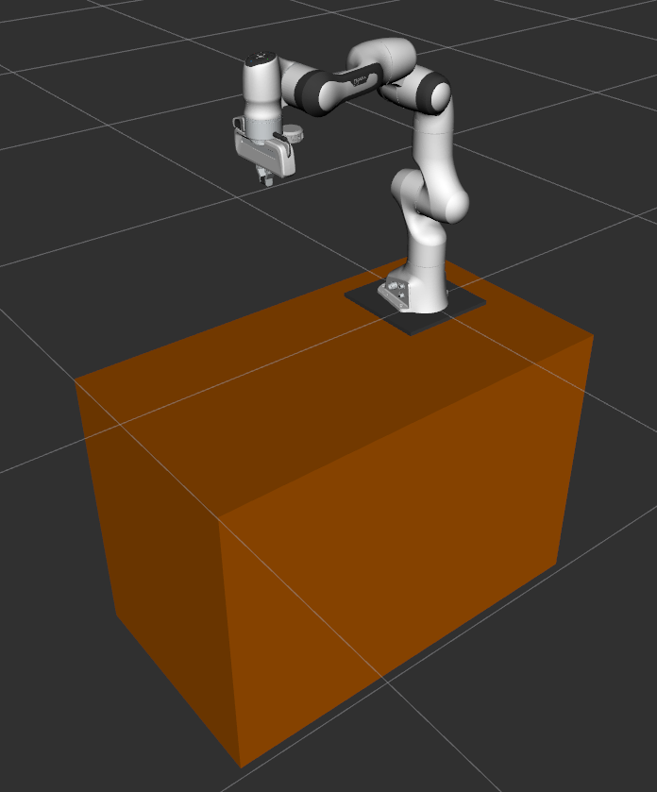
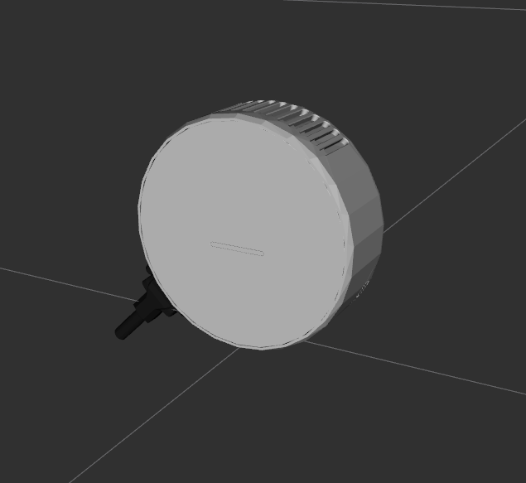
Simulation
Simulation des Roboters:
Nutzung einer für die Simulation angepassten Roboterbeschreibung
Beschreibung zusätzlich um reale Umgebung des Roboters erweitert (Tiefenkamera und Tisch)
Simulation der Tiefenkamera:
Verwendung der Kamerabeschreibung aus dem Paket realsense_ros
„Originalgetreue“ Konfiguration des Gazebo-Plugins der Tiefenkamera
Definition der ROS Topics, auf denen die Kameradaten gesendet werden

Slide 9
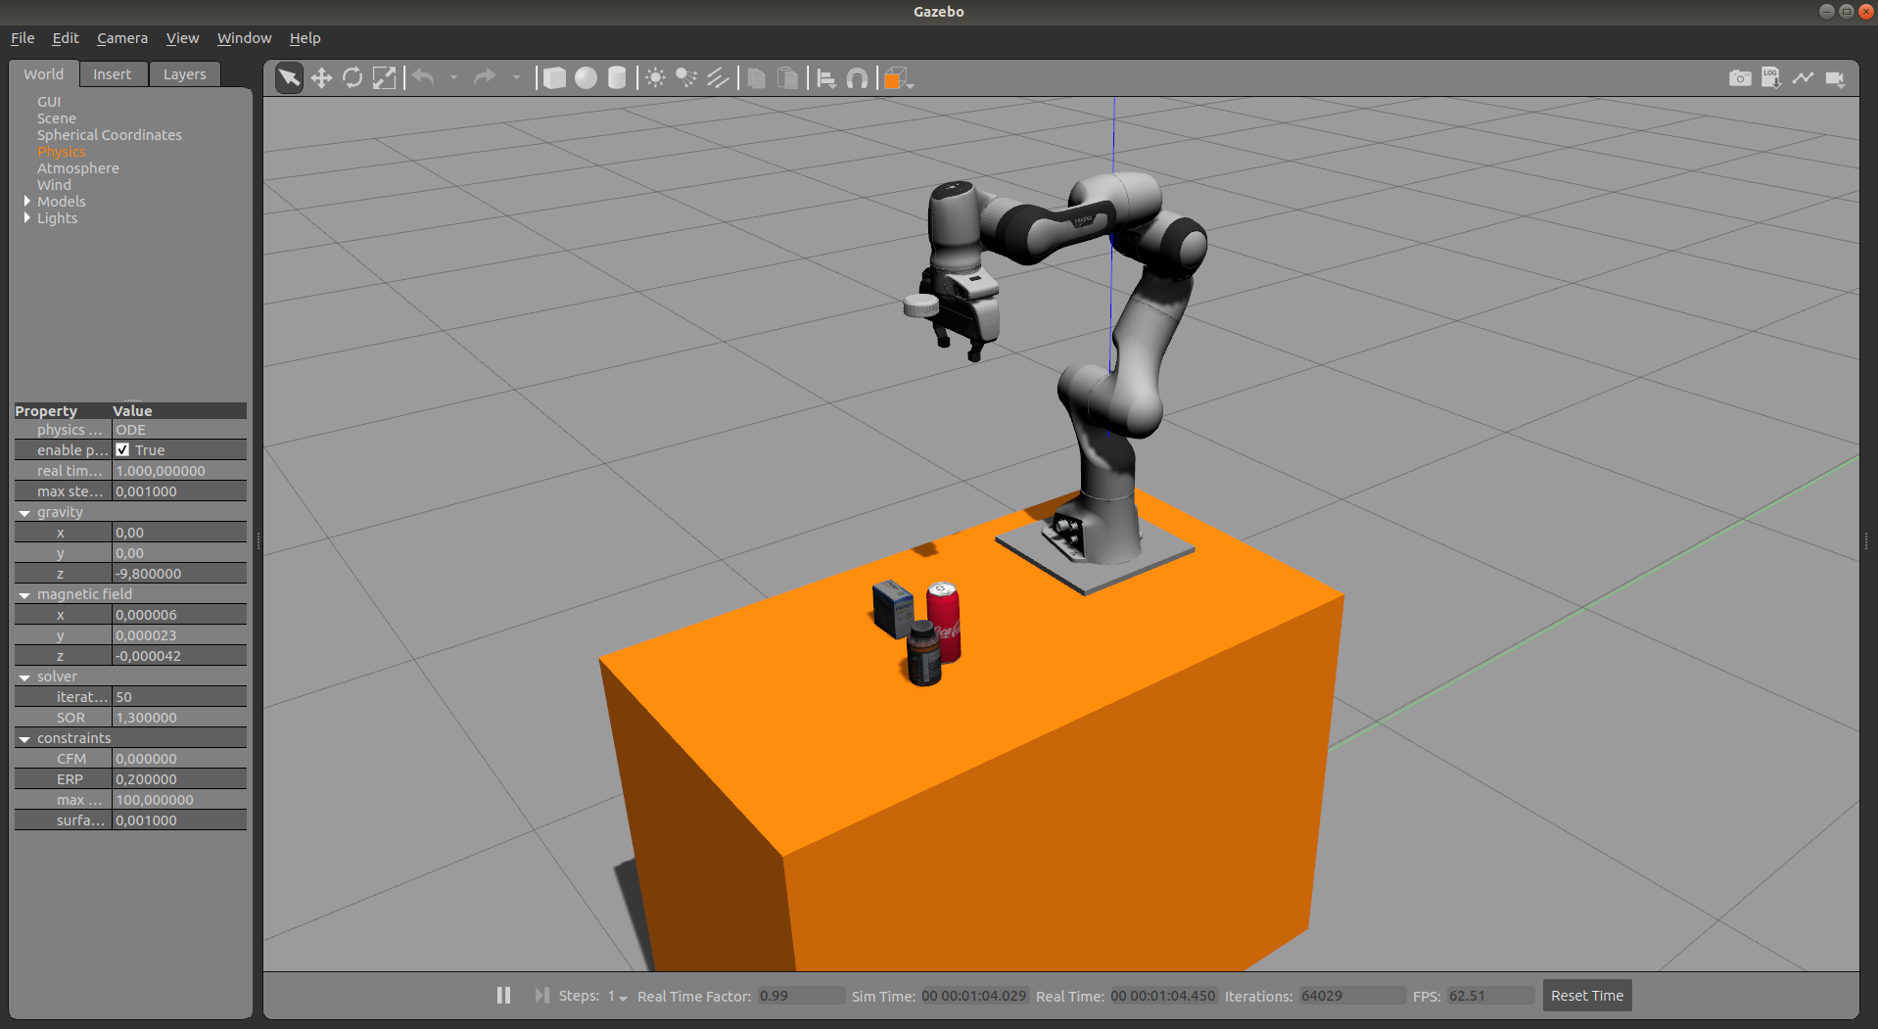
Simulation
Zu greifende Objekte können dynamisch in die Welt eingefügt werden
Steuerung des simulierten Roboters über das Move-Group-Interface (analog zum realen Roboter)
Nutzung der effort_controllers/ JointTrajectoryController, um Objekte zu greifen

Slide 10
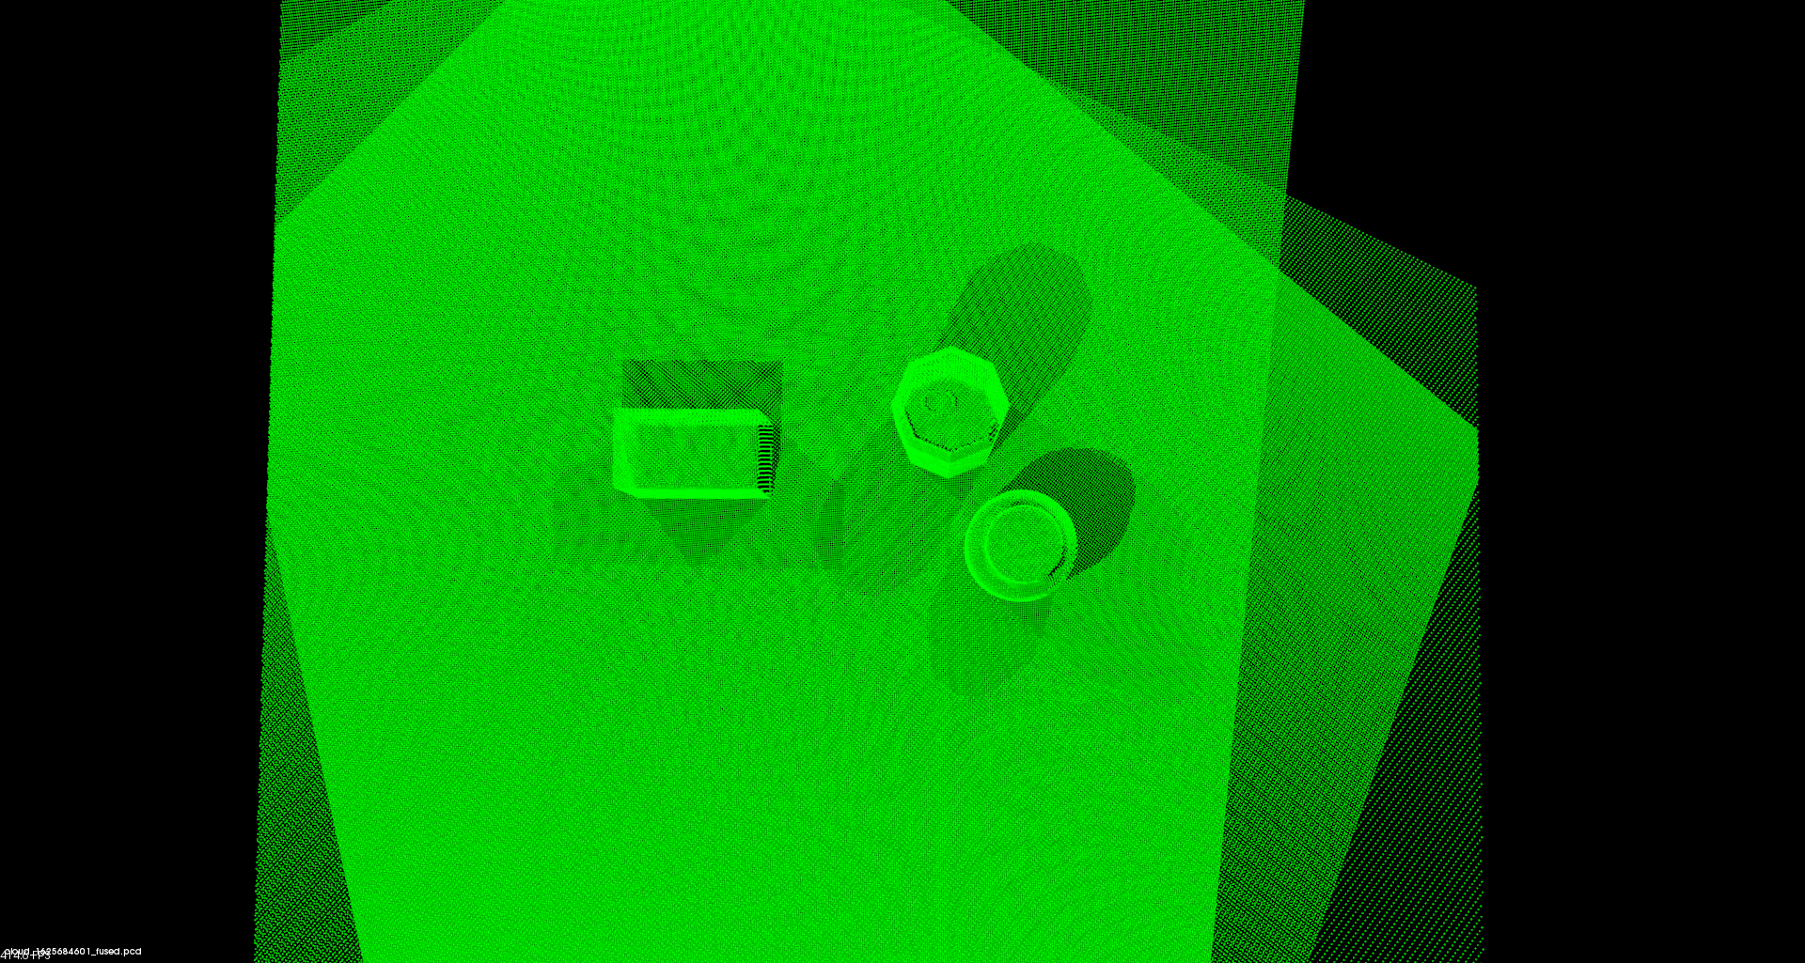
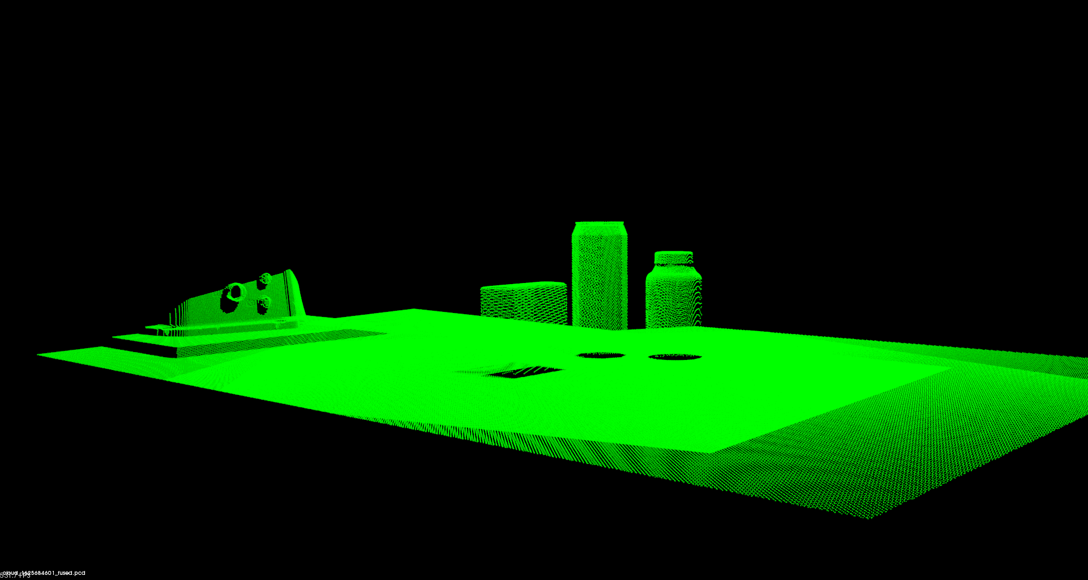
Fusion von Punktewolken
Aufzeichnen der Punktewolken:
Anfahren mehrerer Posen über dem Arbeitsbereich
Transformation der Punktewolken in das Weltkoordinatensystem
Fusion:
Zusammenfügen aller aufgenommenen Punktewolken mit Hilfe der Point-Cloud-Library PCL

Slide 11
Greifposenerkennung
Open-Source Bibliothek: Grasp Pose Detection (gpd)
Klassifizierung gesampelter Greifposen durch ein CNN
ROS-Wrapper: gpd_ros
Konfiguration der Bibliothek über Konfigurationsdatei
Greifergeometrie, Parameter für das Neuronale Netz, Parameter für Vorverarbeitung, …
Funktionsweise des Detekions-Knotens in gpd_ros:
Empfangen einer Punktewolke auf festgelegtem Topic
Ausführung der Greifposenerkennung
Publishing der generierten Greifposen auf einem weiteren Topic

Slide 12
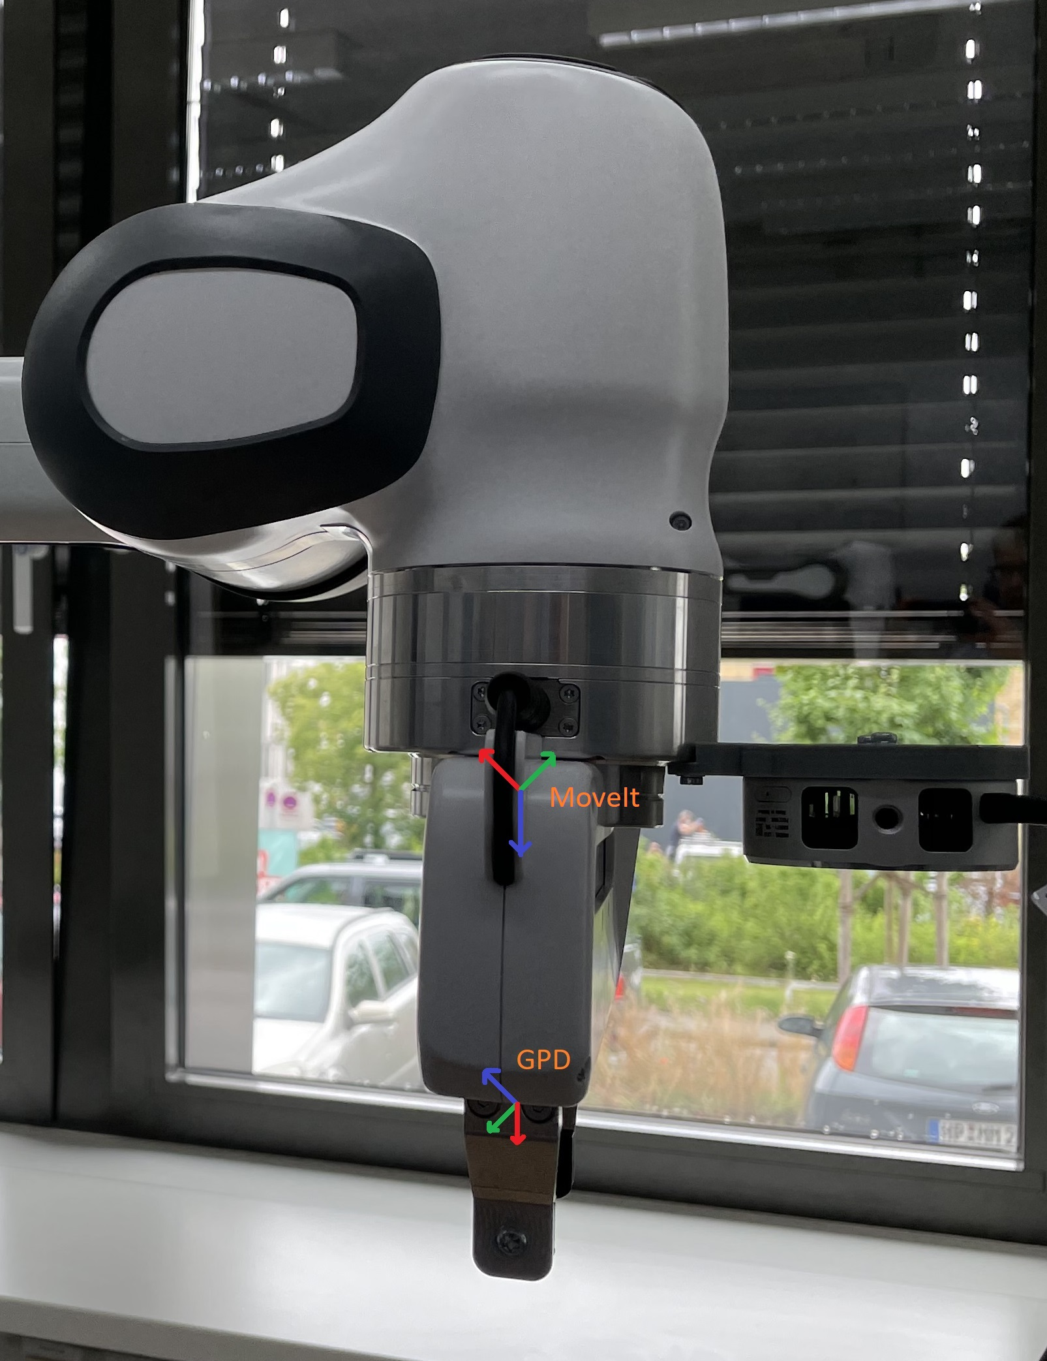
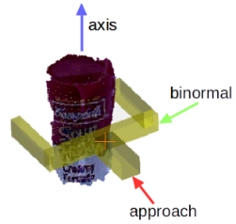
Greifposenerkennung
Generierte Greifposen müssen zunächst für den Roboter transformiert werden:

Slide 13
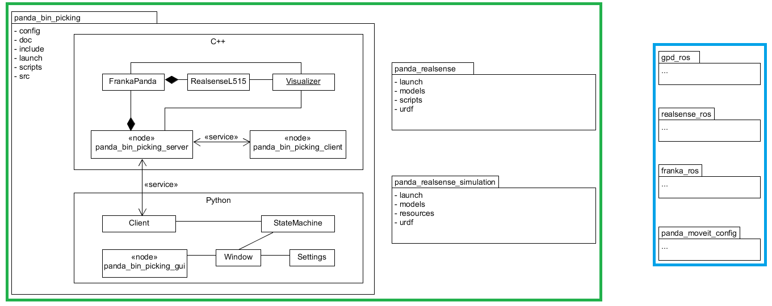
Software - Paketstruktur
3rd Party
Neu erstellt

Slide 14
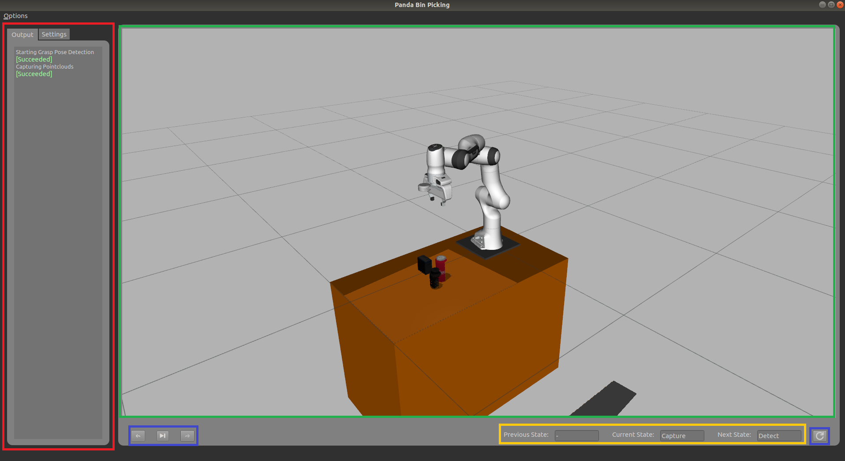
Software – GUI (Python)
Debugausgabe / GPD-Einstellungen
Live-Visualisierung
Aktionen
Zustandsanzeige

Slide 15
Realer Prototyp
Problem:
Objekt mit stetiger Kraft greifen nur mit MoveIt-Bahnplanung nicht möglich
Lösung:
Nutzung des franka_gripper Pakets aus dem franka_ros Metapaket
Verwendung der franka_gripper::GraspAction

Slide 16
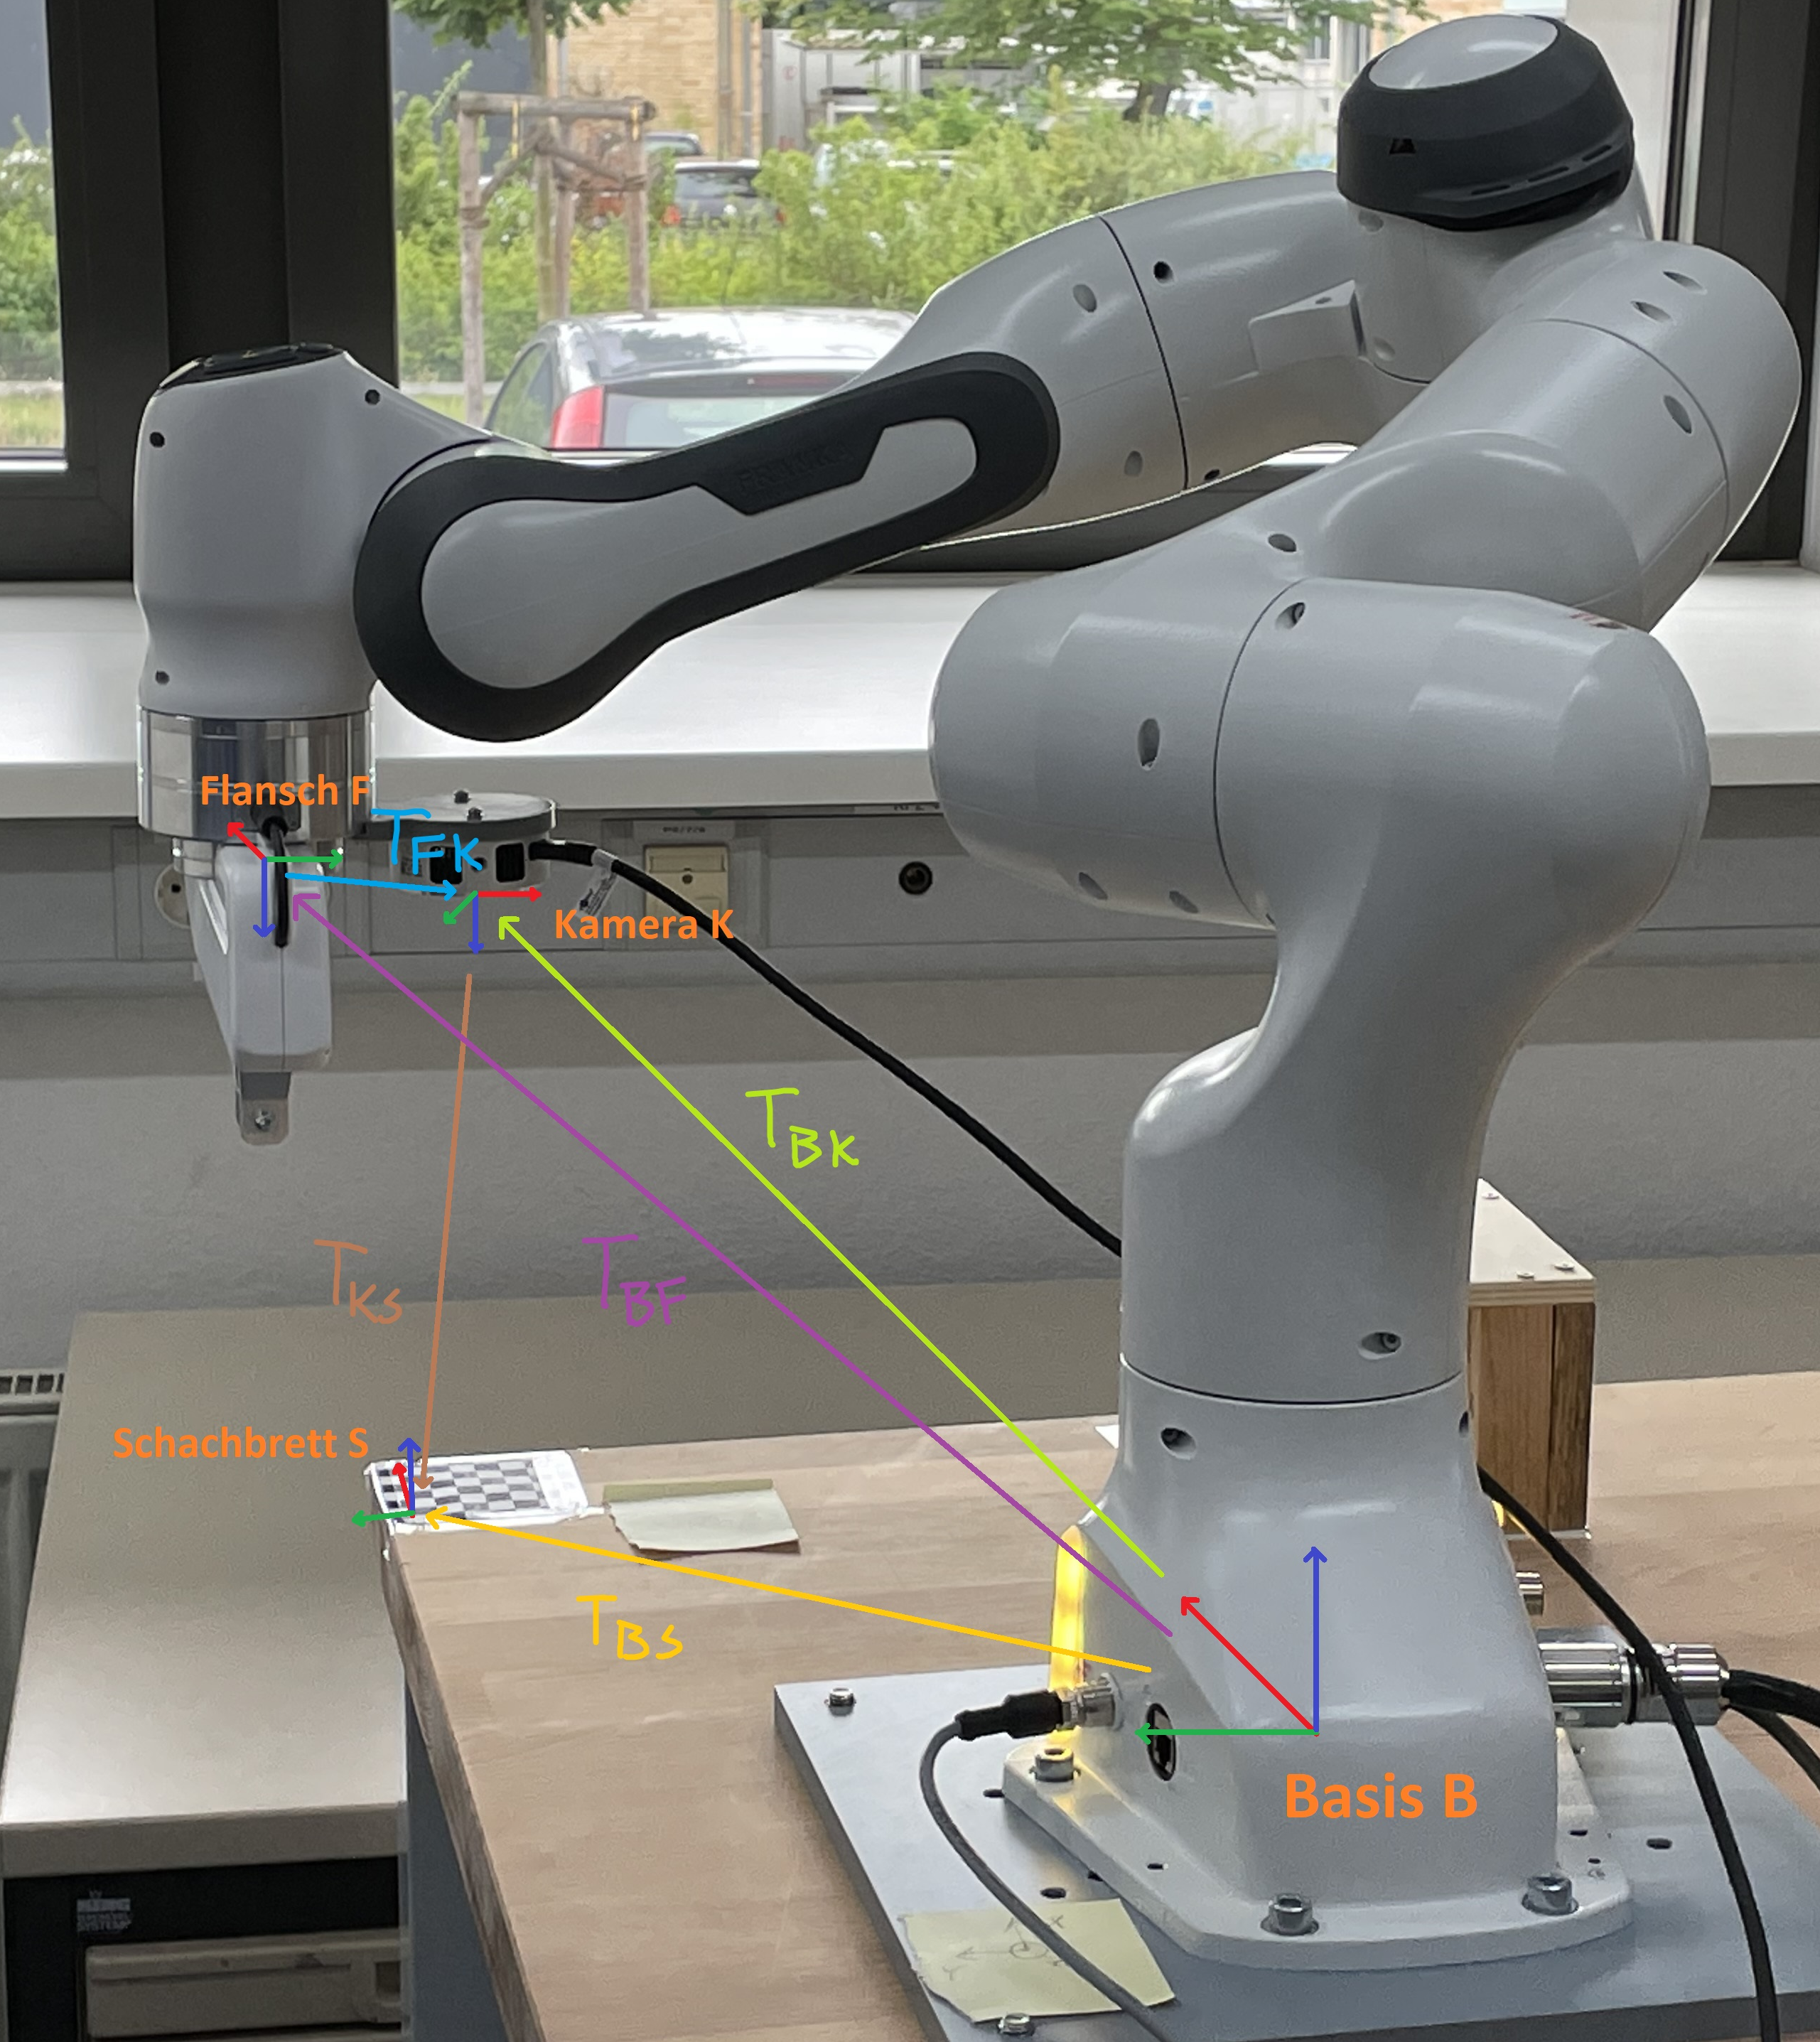
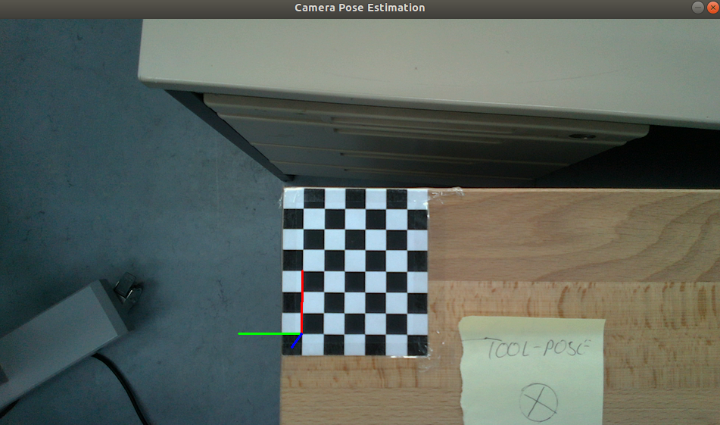
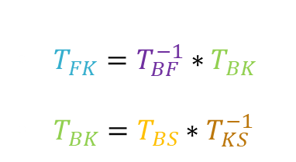
Realer Prototyp
Problem:
Genaue Kameraposition für korrekte Transformation der Punktewolken nötig
Lösung:
Selbstkalibrierung mit Schachbrettmuster (Schachbrettpose händisch ausgemessen)
Genauer als vorher, aber nicht optimal
$T_{FK}=T_{BF}^{−1}∗T_{BK}$
$T_{BK}=T_{BS}∗T_{KS}^{−1}$

Slide 17
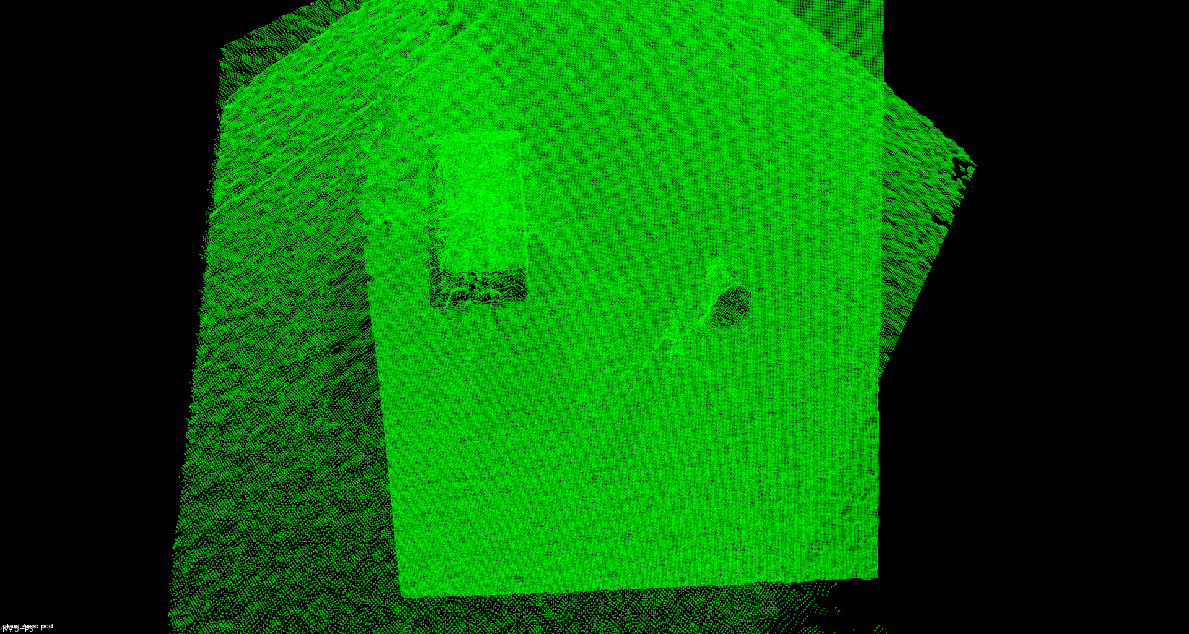
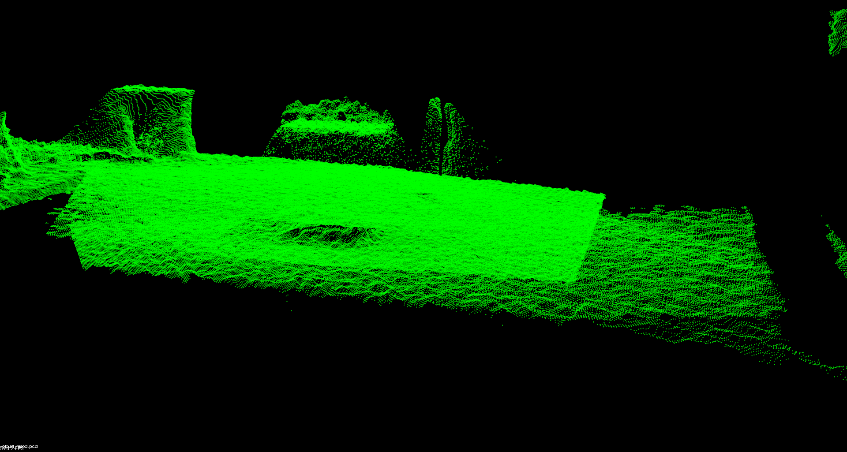
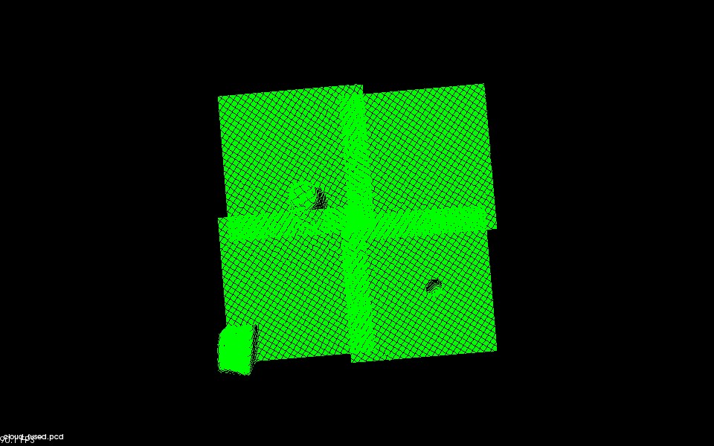
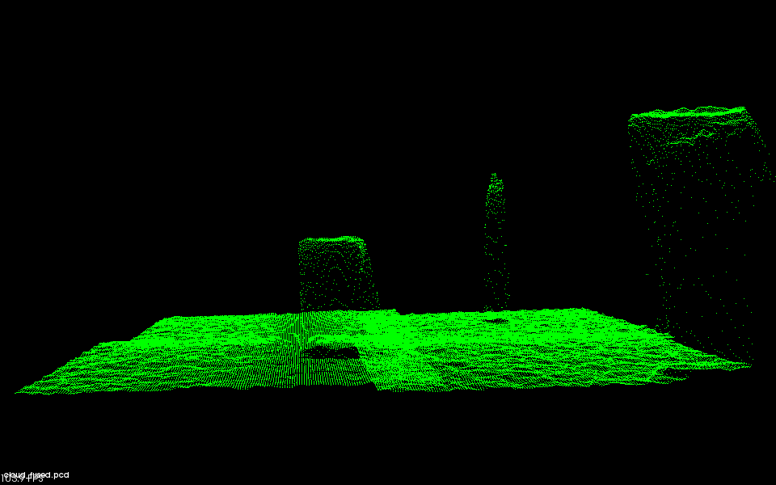
Realer Prototyp
Problem:
Reale Kamera verzerrt Punktewolke bei Aufnahme aus verschiedenen Winkeln
Lösung:
Aufnahme von Punktewolken ausschließlich von oben senkrecht nach unten

Slide 18
Ergebnis

Slide 19
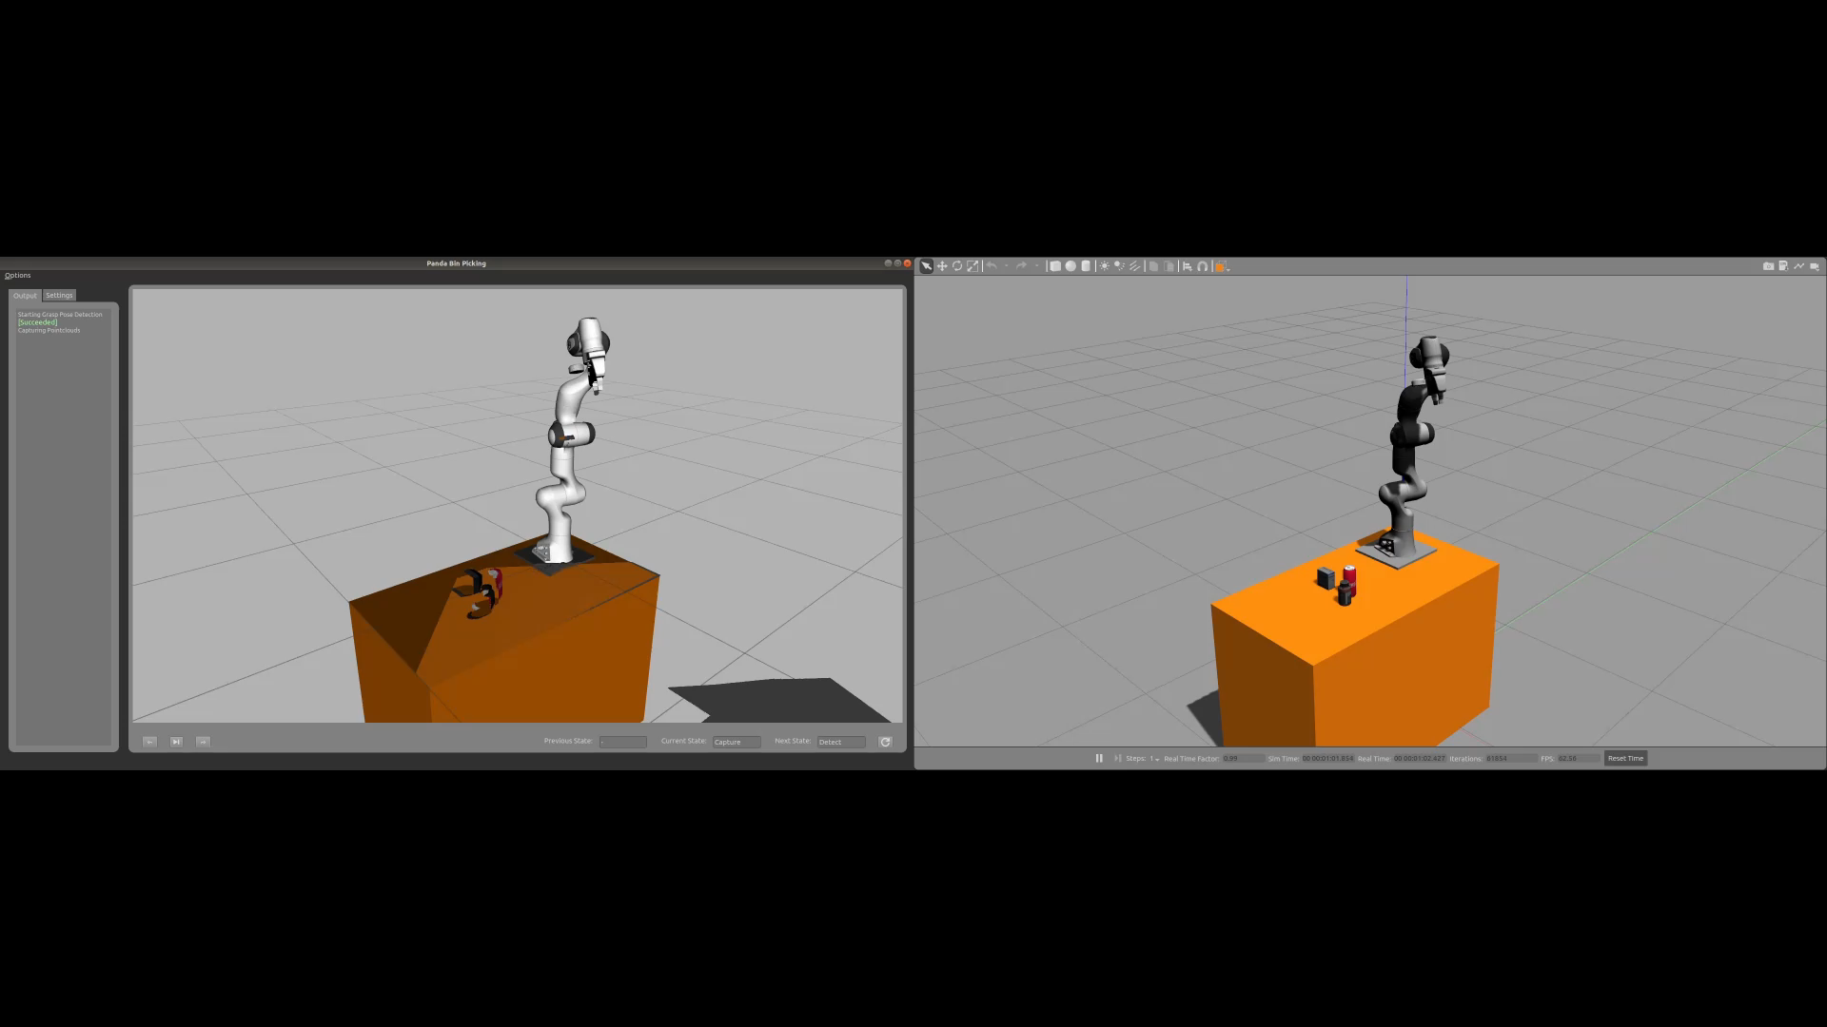
Simulation

Slide 20
Realität
Live Vorführung

Slide 21
Fazit und Ausblick

Slide 22
Fazit
Bin Picking Anwendung bislang ohne den Bin
Simulation und realer Roboter erfüllen grundlegend die angestrebten Anforderungen
Reale Kamera ist deutlich schwerer zu kalibrieren und effizient einzusetzen als in der Simulation

Slide 23
Erweiterungs-/Verbesserungsmöglichkeiten
Kontrolliertes Ablegen der gegriffenen Objekte
Verbesserte Kameraposenkalibrierung
Implementierung aller im GUI vorgesehenen Funktionalitäten
Evtl. Verwendung einer anderen Grasp-Bibliothek (z.B. bei Umstieg von ROS1 auf ROS2)
https://intel.github.io/ros2_grasp_library/docs/doc/overview.html

Slide 24
Vielen Dank für die Aufmerksamkeit
Gibt es noch Fragen?

Slide 25
Quellen
https://github.com/atenpas/gpd_ros
https://github.com/frankaemika/franka_ros
https://github.com/ros-planning/panda_moveit_config
https://github.com/IntelRealSense/realsense-ros
https://arxiv.org/abs/1706.09911

